Slide 1


Slide 2

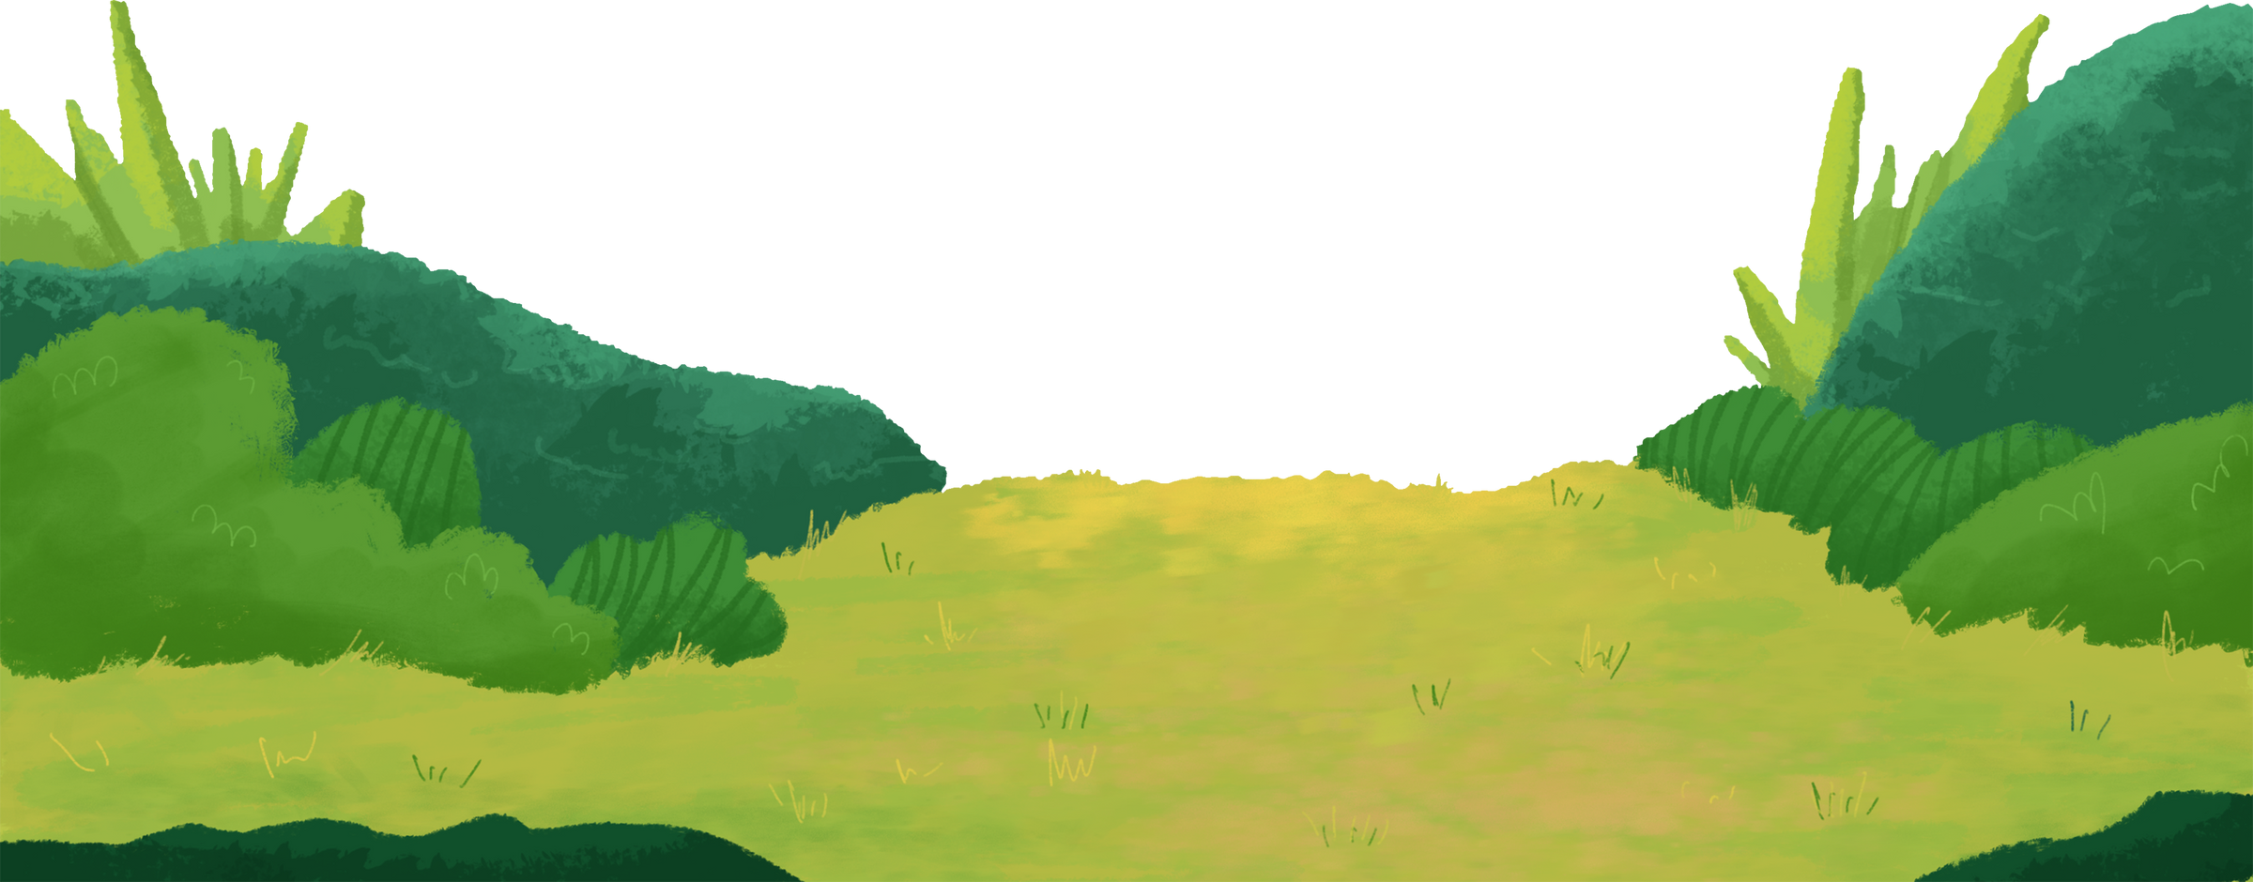


Bài 4: Em ham học hỏi
Tiết 3

Slide 3
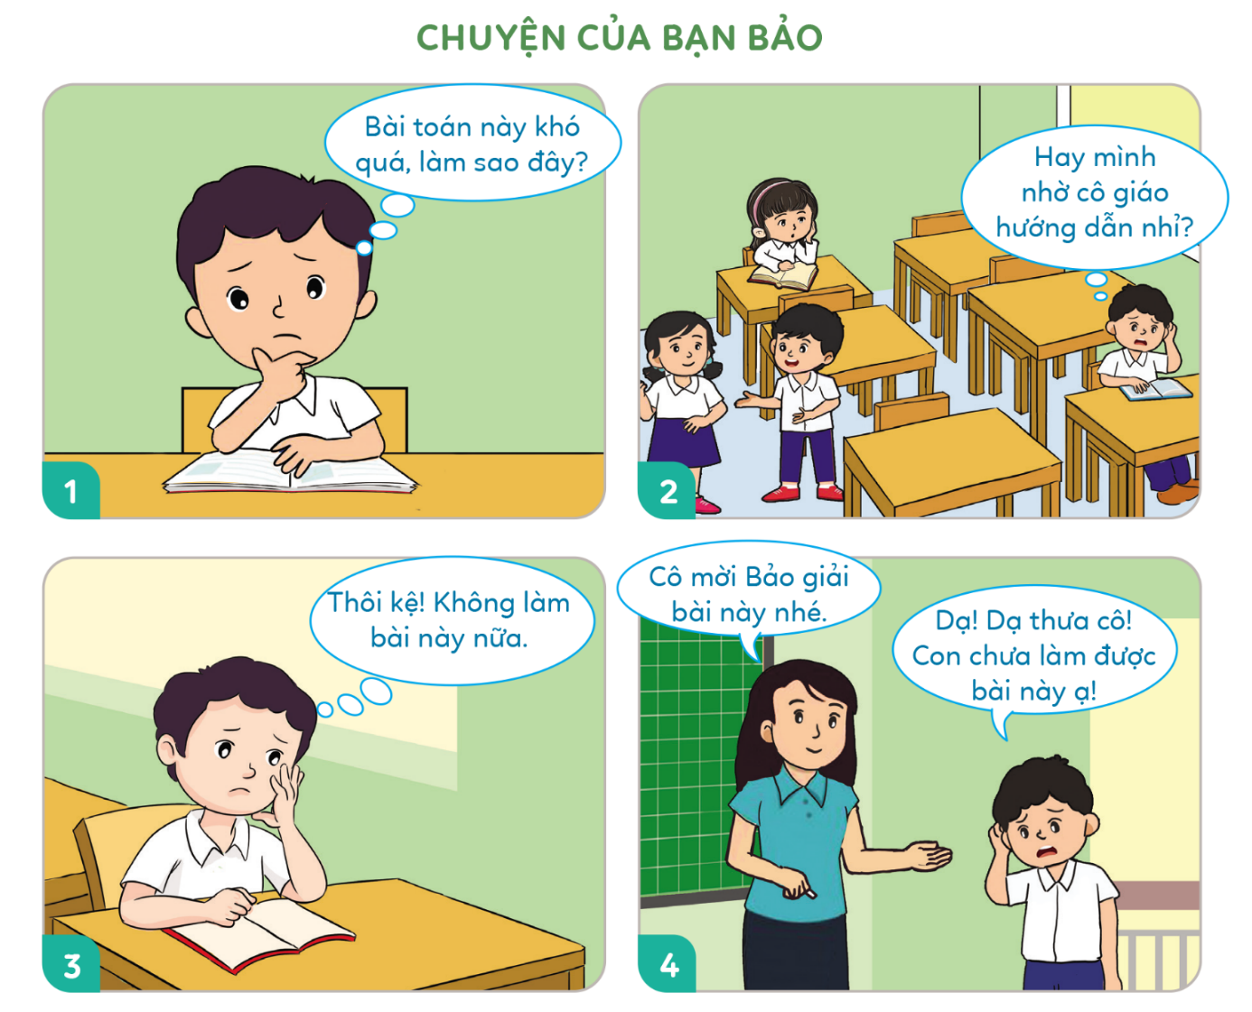
Hoạt động 2: Kể chuyện theo tranh và thảo luận
Quan sát tranh. thảo luận kể lại câu chuyện “Chuyện của bạn Bảo” theo tranh và trả lời các câu hỏi.

Slide 4



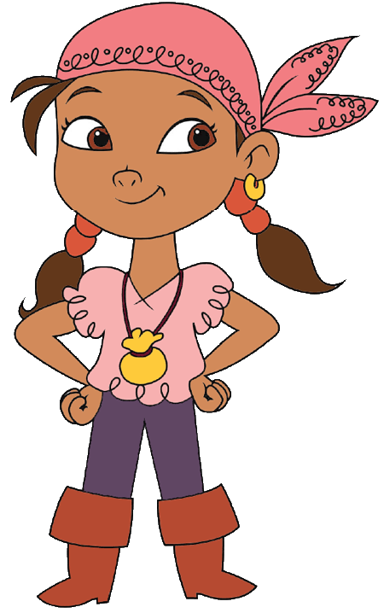


Trong khi các bạn hào hứng chia sẻ, thảo luận nhóm, Minh và Hoàng vẫn say sưa bàn luận về bộ phim hoạt hình đã xem tối qua. Nếu là thành viên của nhóm, em sẽ làm gì?
Có thể nhắc nhở Minh và Hoàng giữ trật tự và tập trung, tham gia vào hoạt động thảo luận của nhóm.
Notes:
Hướng dẫn: Giáo viên click vào điểm bất kì trên slide để mở đáp án

Slide 5
Cô giáo yêu cầu em về nhà sưu tầm truyện kể về một tấm gương ham học hỏi trong lịch sử Việt Nam. Em sẽ làm gì để hoàn thành thành nhiệm vụ này?
Sưu tầm các câu chuyện trong sách, báo hoặc trên mạng Internet, có thể nhờ bố mẹ, bạn bè, thầy cô hỗ trợ (nếu cần).
Notes:
Hướng dẫn: Giáo viên click vào điểm bất kì trên slide để mở đáp án

Slide 6
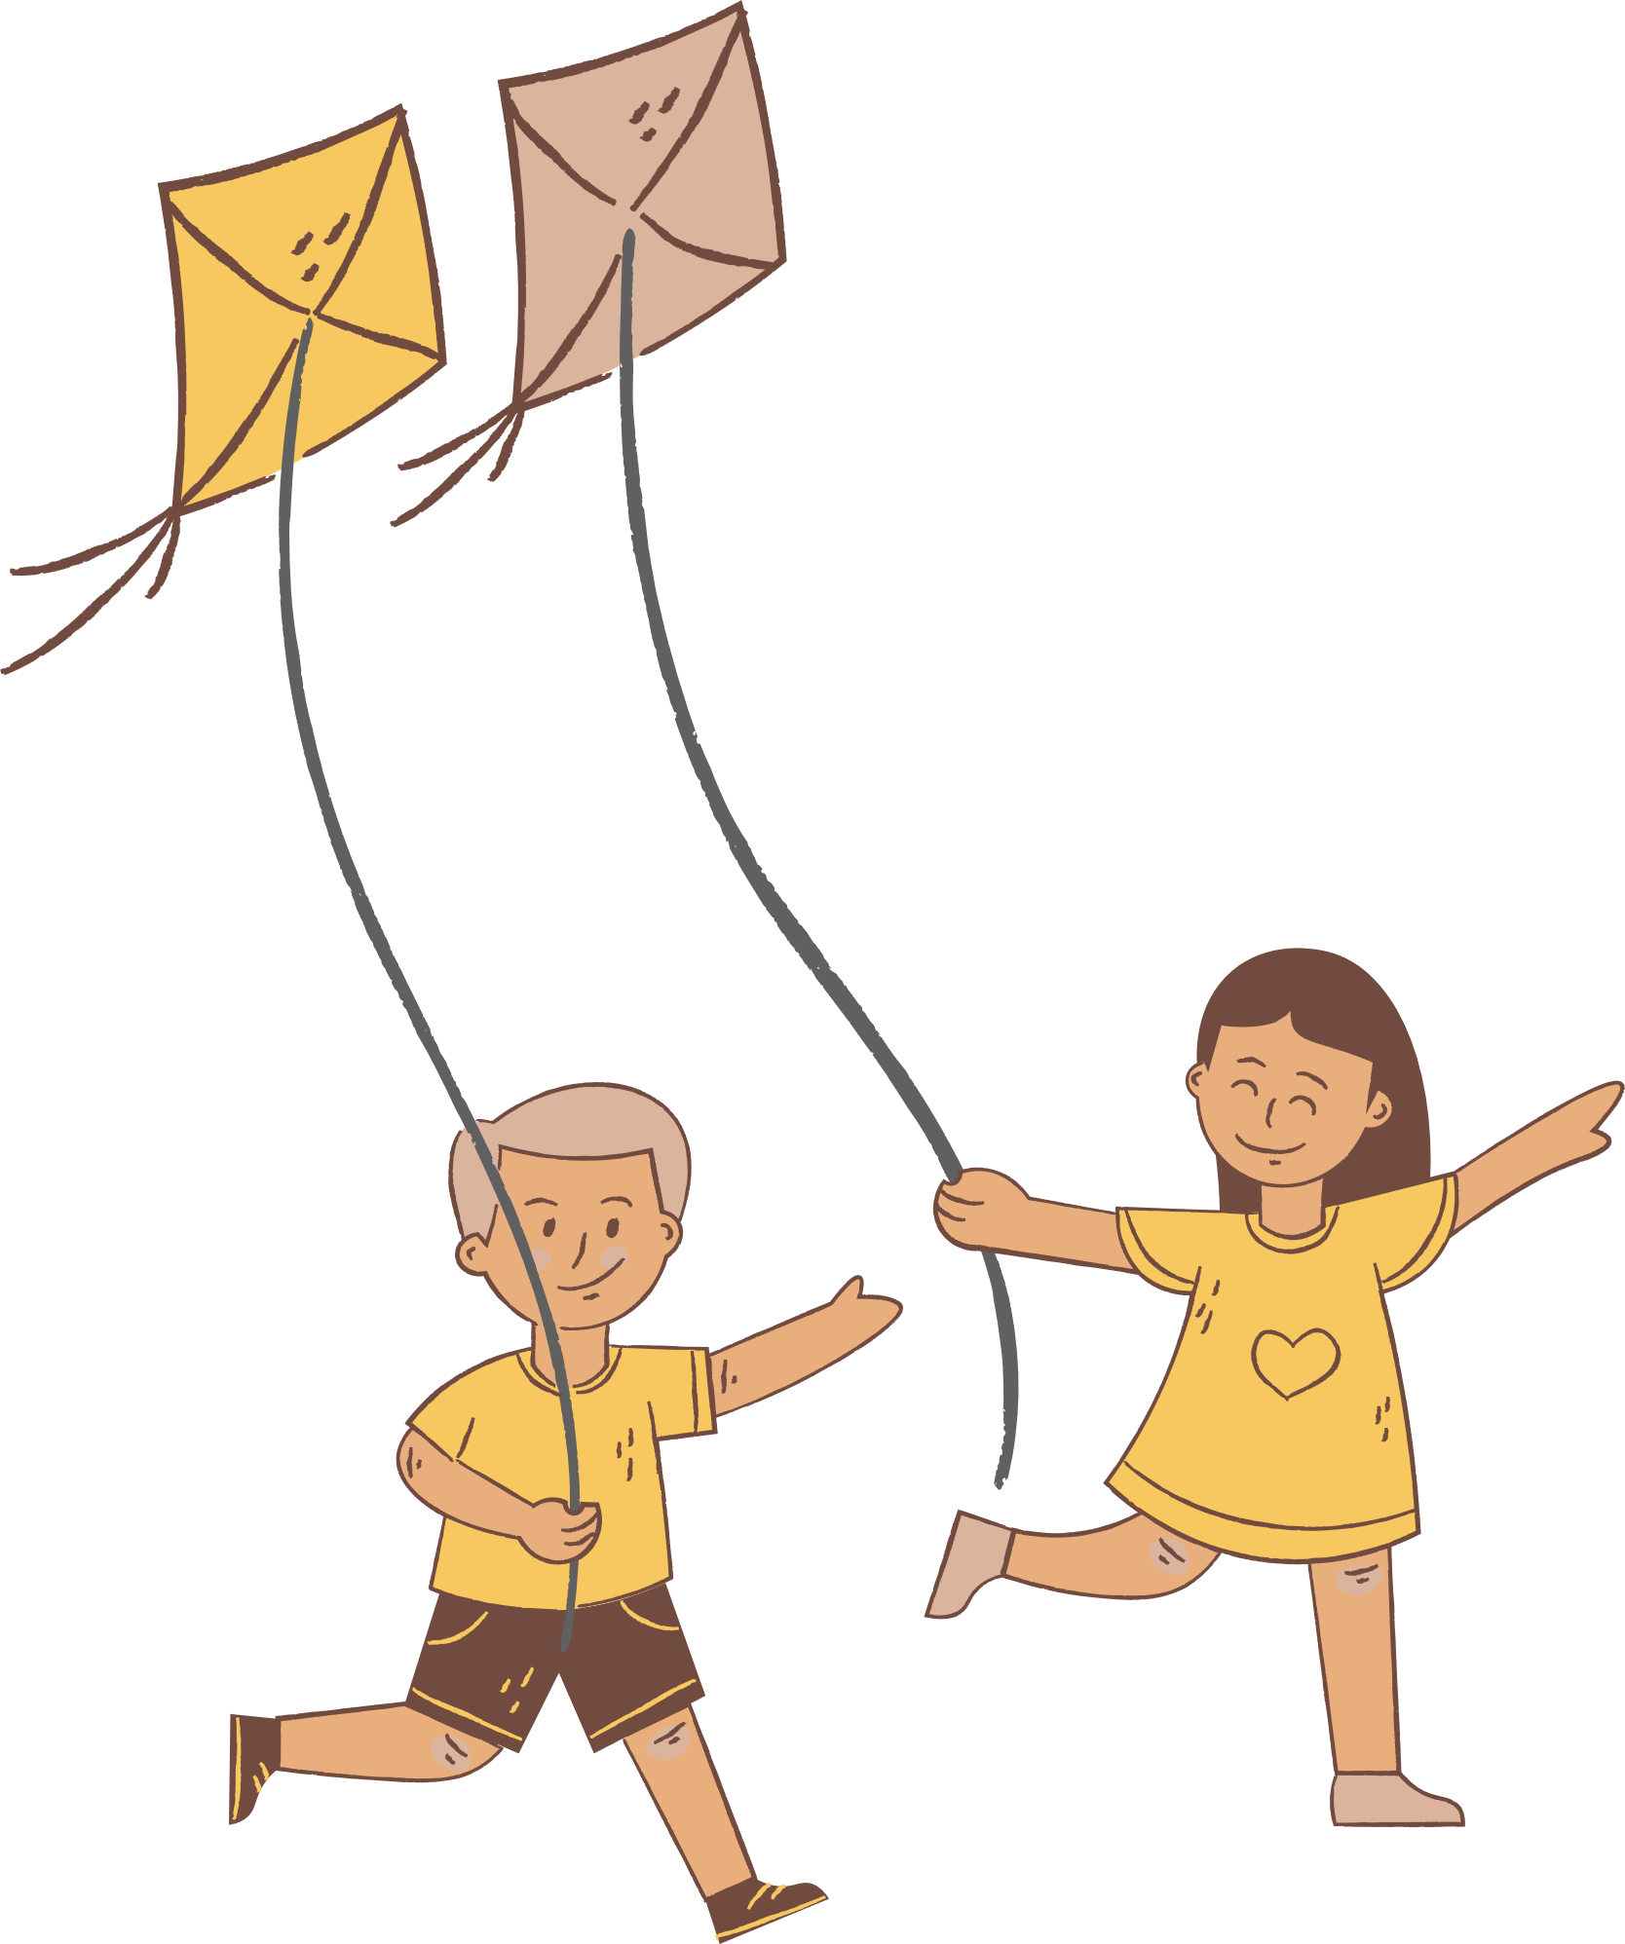
Hoạt động 1: Chia sẻ về việc ham học hỏi của bản thân
Dựa vào các biểu hiện về ham học hỏi em đã được học trong bài học ngày hôm nay, hãy kể về một câu chuyện của bản thân em đã thực hiện các việc làm ham học hỏi.

Slide 7
Hoạt động 2: Đọc một cuốn sách và ghi lại điều bổ ích
Hướng dẫn:
Chọn một cuốn sách về chủ đề mà em yêu thích.
Đọc kĩ và nêu ra điều mà em đã học được từ cuốn sách.
Ghi lại bài học vào một cuốn sổ nhỏ.

Slide 8
Hoạt động 3: Quan sát môi trường xung quanh và ghi lại điều mới mẻ
Quan sát các hoạt động, sự vật, hiện tượng ở môi trường xung quanh và ghi lại những điều mới mẻ đã quan sát được từ hoạt động ấy.

Slide 9







Qua bài học này em biết thêm được về điều gì?

Slide 10
Một số biểu hiện của việc ham học hỏi: Thích khám phá những điều mới lạ; Tích cực phát biểu; chăm đọc sách;….
Lợi ích của việc ham học hỏi: Thông minh hơn; Biết nhiều điều mới mẻ; Đem lại niềm vui; Trò chuyện nhiều hơn với mọi người; Rèn luyện tính siêng năng, kiên trì;….

